Slide 1
Metodologia la orele de istorie
Elev:Bițic Marius - Cristian
Clasa:A 11 A
Profestor:Violeta Drăguț
Școala:Liceul Tehnologic Costești

Slide 2
Istoria, adevarata “memorie a omenirii”, este stiinta ce a fost fundamentata la inceputul secolului al XIX-lea. Radacinile ei sunt insa stravechi, deoarece inca de la inceputul organizarii vietii in colectivitate, oamenii au simtit nevoia de a-si transmite informatii de la o generatie la alta. Ca disciplina de invatamant, istoria se studiaza in tara noastra incepand cu clasa a IV-a. Metodologia didactică este domeniul cel mai deschis înnoirilor, metodele având o sensibilitate deosebită pentru adaptarea la condiţii noi. Bunul mers al procesului de învăţământ şi rezultatele obţinute depind de metodele utilizate. Marii pedagogi au evidenţiat faptul că folosindu-se metode diferite se obţin diferenţe esenţiale în pregătirea elevilor, că însuşirea unor noi cunoştinţe sau comportamente se poate realiza mai uşor sau mai greu, în funcţie de metodele utilizate. Metodele sunt instrumente importante aflate la dispoziţia învăţătorului, de a căror cunoştinţe şi utilizare depinde eficienţa muncii educative. Învăţătorul, cunoscând varietatea metodelor, particularităţile elevilor cu care lucrează, obiectivele pe care trebuie să le atingă, trebuie să acţioneze pentru a-şi valorifica pe deplin personalitatea, devenind el însuşi un creator a strategiilor, metodelor şi procedeelor didactice.

Slide 3
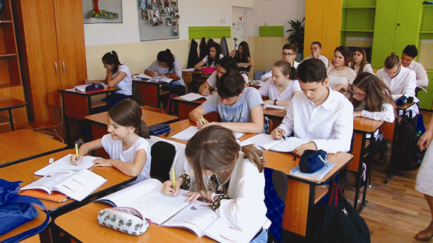
Dezvoltarea gandirii critice constituie un important obiectiv de tip formativ si se realizeza prin folosirea cu precadere a unor strategii activ-participative. Ea apare când nu există mentalitatea “unicului răspuns corect “ ( Banks ). Aceste strategii nu trebuie rupte de cele traditionale, ele marcheaza un nivel superior in spirala modernizarii strategiilor didactice. Prin metode activ-participative ingelegem toate situatiile si numai metodele active propriu-zise in care elevii sunt pusi si care-si scot pe acestia din ipostaza de obiect al formarii sii transforma in subiecti activi, coparticipanti la propria formare. Intr-o lume in continua schimbare, pentru a exista, elevii nostri vor avea nevoie de capacitatea de a cerne informatiile si de a alege intre ce este si ce nu este important. Ei trebuie sa inteleaga cum se coreleaza anumite informatii, sa le descopere sensul si sa le respinga pe cele irelevante sau false. Deci, ei vor trebuie sa dea sens in mod critic, creativ si productiv informatiilor, sa gandeasca si sa invete critic.

Slide 4
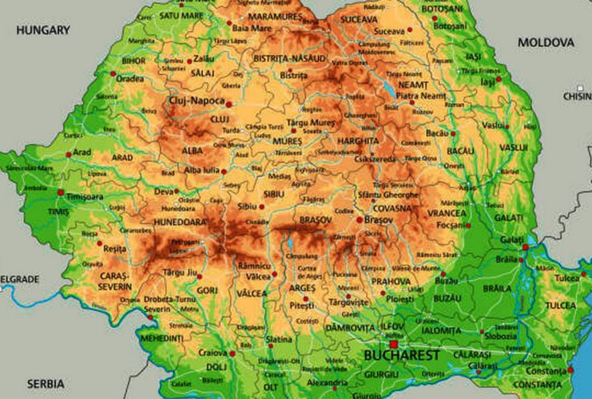
Pentru dezvoltarea gandirii critice a elevilor invatatorul trebuie sa asigure un demers didactic adecvat invatarii active si interactive folosind metode, procedee si tehnici de invatare eficiente. Fara a exclude startegiile invatamantului traditional, invatatorul trebuie sa foloseasca si strategii didactice moderne care vor mentine interesul elevilor , vor crea atmosfera propice de invatare si vor ridica actul educational la nivelul necesar societatii. Din multitudinea de strategii moderne voi prezenta o sinteza a catorva strategii:

Slide 5
1. Prelegerea
Deşi reprezintă o metodă frecvent folosită în abordarea didactică tradiţională (cadrul didactic vorbeşte, iar elevii, cuminţi, ascultă), poate fi utilizată într-un demers didactic centrat pe achiziţiile elevului. Text suport: Mircea cel Bătrân ( 1386 - 1418) • Se trezeşte interesul elevilor prin începerea prelegerii cu prezentarea pe scurt, a lecturii ,,Condeiele lui Vodă”, după Dumitru Almaş. Se poate folosi şi o imagine captivantă, în strânsă legătură cu ceea ce urmează a fi predat prin intermediul prelegerii. • Pe parcursul prezentării, pentru aprofundarea înţelegerii elevilor, se cere acestora să analizeze imaginile din manual (localizarea Ţării Româneşti pe hartă, portretul domnitorului, imaginea Mănăstirii Cozia). • Se implică elevii în timpul prelegerii, cerându-le să localizeze pe hartă localităţile Târgovişte, Rovine şi să descrie lupta de la Rovine, pe baza citatului din carte şi a poeziei ,,Scrisoarea III”, de Mihai Eminescu.

Slide 6
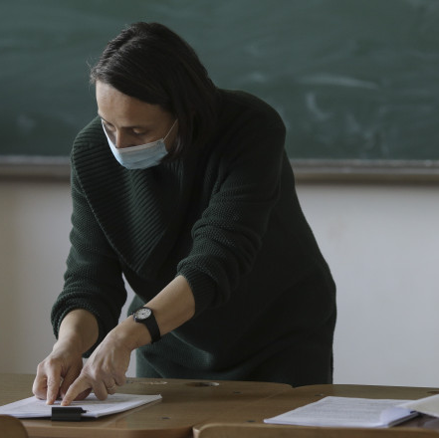
2. Brainstorming-ul motivează învăţarea elevilor în sensul că reprezintă formularea a cât mai multor idei legate de rezolvarea unei situaţii – problemă conturate. Text suport: ,, Copilăria de ieri şi de azi” Fiind două aspecte cuprinse în titlul temei, se împarte clasa în două grupe: - grupa 1 – Copilăria de ieri; - grupa 2 – Copilăria de azi. Sarcina: Exprimarea în sarcini scurte şi concrete a tuturor ideilor în legătură cu tema dată. În continuare se parcurg următoarele etape: • Se scriu toate ideile pe o coală mare de hârtie; • Pauză de zece minute pentru aşezarea ideilor; • Se reiau ideile emise, pe rând, şi se grupează pe categorii sau cuvinte cheie; • Se analizează critic, se evaluează, se argumentează şi se contraargumentează ideile emise anterior, la nivelul grupurilor;

Slide 7
• Se afişează ideile rezultate sub formă de propoziţii. În cadrul unei asemenea activităţi se asigură: - implicarea activă a tuturor participanţilor, exprimarea personalităţii; - exersarea creativităţii şi a unor atitudini deschise la nivelul grupului; - valorizarea ideilor fiecărui participant; - eliberarea de prejudecăţi.

Slide 8
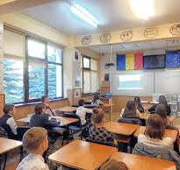
Cvintetul (Cinquains) – reprezinta instrumentul de sintetizare a informatiilor, de evaluare a intelegerii si creativitatii elevilor si mijlocul de exprimare a creativitatii lor. Este o poezie de 5 versuri care se elaboareaza individual, in perechi sau in grup si respecta urmatoarele repere :
- titlul ( un singur cuvant – substantiv) :
- descriere ( 2 cuvinte – adjective) ;
- actiune ( 3 cuvinte – verbe) ;
- sentimente ( 4 cuvinte – constructie, enunt) ;
- esenta subiectului ( un cuvant cheie) ;

Slide 9
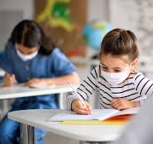
Cubul Prin această metodă se explorează ( cercetează) un subiect sau o situaţie din mai multe perspective, realizându-se abordarea complexă şi integratoare a unei teme. Permite diferenţierea sarcinilor de învăţare, stimulează eficienţa învăţării şi gândirea logică. Este necesar un cub mare, pe feţele căruia să fie scrisă câte o sarcină de lucru sub diferite forme. Text suport: ,, Dacia în timpul stăpânirii romane” • Descrie: organizarea Daciei în timpul srăpânirii romane • Compară: ca mod de viaţă, prin ce se aseamănă dacii şi romanii? • Asociază: cinoscând procesul de romanizare al dacilor, la ce te gândeşti? • Analizează: de ce crezi că în alte provincii romane nu s-a produs o rapidă romanizare, aşa cum s-a întâmplat în Dacia? • Aplică: cum explici organizarea Daciei unui elev de clasa a III-a? • Argumentează: cucerirea daciei de către romani şi romanizarea acesteia a fost un lucru bun? De ce da? De ce nu? Se împarte clasa în şase grupuri de câte patru elevi şi se stabileşte rolul fiecărui membru din grup:

Slide 10
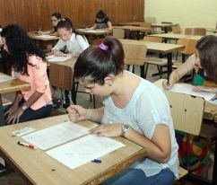
Concluzie:
Utilizarea acestor metode în lecţiile de istorie antrenează elevii într-o continuă participare şi colaborare, creşte motivarea pentru citirea unui text atunci când li se solicită să descopere fapte, să aducă argumente pro şi contra. În egală măsură se solicită şi scrisul şi comunicarea. Lucrul în echipă dezvoltă atitudinea de toleranţă faţă de ceilalţi şi sunt eliminate motivele de stres iar emoţiile se atenuează. Tehnicile de învăţare activă fac lecţiile mai interesante, mai atractive, ajută elevii să realizeze judecăţi fundamentate, îi sprijină în înţelegerea conţinuturilor
Sursa:https://concursurilecomper.ro/rip/2016/septembrie2016/08-ChirilaSteluta-Metode-Istorie.pdf
Poze:Google Chrome

